Slide 1
部编人教版九年级历史下册
第五单元
第16课 冷 战
（共26张PPT）

Slide 2
单元导读
二战后，世界形势发生了重大变化。战后初期，美国成为资本主义世界的头号强国，而社会主义的苏联是这一时期唯一能与之抗衡的国家，美苏两国之间开始了长达数十年的冷战对峙局面。
二战后，一些资本主义国家相继调整统治政策，逐步实现经济复苏，并出现了新的变化。
苏联和东欧国家的社会主义建设取得很大成就，也遇到了不少挫折，改革遭到失败。
与此同时，亚非拉地区民族解放运动空前高涨，世界资本主义殖民体系逐渐崩溃。

Slide 3
课前导入
第二次世界大战后初期，美国为了遏制苏联和其他社会主义国家，开始推行冷战政策。冷战开始后，出现了分别以美、苏为首的两大集团的斗争。为什么美国和苏联从战时的盟友转变为战后的敌手？冷战对世界造成了什么影响？

Slide 4
【学习目标】
掌握冷战的定义以及冷战的原因。
知道杜鲁门主义的内容和影响
马歇尔计划的目的
知道德国分裂，基本形成欧洲冷战对峙局面。
北大西洋公约组织的性质
了解美苏两极对峙局面的形成。

Slide 5
一、冷战的发生
1.什么是冷战？
冷战是指第二次世界大战后的40多年间，以美、苏为首的两大集团之间既非战争又非和平的对峙与竞争状态。
2.推行冷战政策的国家是：
美国

Slide 6
3.冷战出现的原因有哪些？
（1）二战后，美国称霸的欲望十分强烈。美国认为它的民主制度和自由观念是最优越的，全世界都应该实行和它一样的制度。美国还认定社会主义国家都具有侵略性。
（2）二战后，苏联的西部边界向西推移，东欧国家建立起与苏联类似的社会制度。苏联认为战争是资本主义垄断和竞争的产物，美国作为最强大的资本主义国家，自然也是苏联潜在的防御对象。

Slide 7
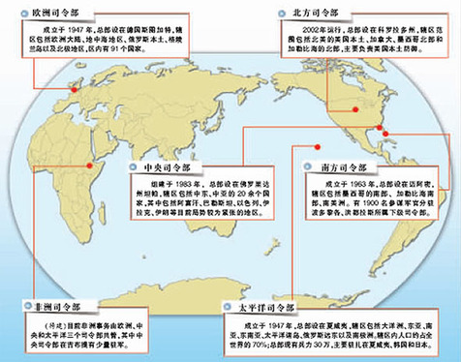
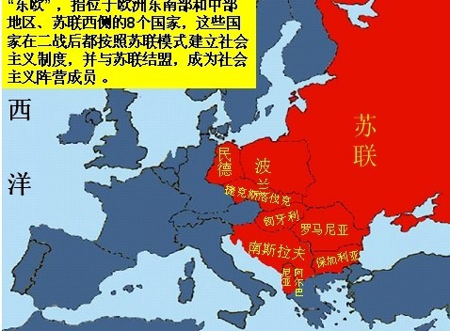
（3）美苏国家战略的对立和社会制度的巨大差异，使
双方的对抗、冲突不断加剧。

Slide 8
思考：
1.美国推行冷战政策的根本目的是什么？
称霸世界
2.美苏冷战的根源是什么？
争夺国家利益，都想争当世界霸主

Slide 9
3.杜鲁门主义的出台
（1）时间：
（2）背景：
（3）内容：
1947年3月
杜鲁门在国会发表演说，声称希腊和土耳其受到共产主义威胁，要求国会拨款援助。
杜鲁门把世界分为“自由国家”和“极权政体”两个对立的营垒，宣称美国将领导和帮助所有选择“自由制度”、抵抗极权统治的力量。

Slide 10
思考：
杜鲁门所谓的“自由国家”和“极权政体”
分别指的是什么？
“自由国家”是美国以及西方发达国家
“极权政体”苏联

Slide 11
（4）杜鲁门主义的出台有什么影响？
标志着美、苏战时同盟关系正式破裂，冷战开始。
（5）你认为杜鲁门主义的实质是什么？
杜鲁门主义是美苏冷战宣言书，其实质是遏制共产主义，干涉别国内政，加紧控制其他国家，最终达到称霸世界的目的。

Slide 12
4.马歇尔计划的提出
（1）时间：
（2）目的：
（3）实质：
（4）评价：
1947年
马歇尔计划原名“欧洲复兴计划”，企图通过援助西欧恢复经济，稳定资本主义制度。
以援助西欧复兴经济为名，达到控制西欧、遏制苏联、称霸世界的目的。
马歇尔计划是杜鲁门主义的一次大规模运用，也是美国实施冷战政策的又一重要步骤。

Slide 13
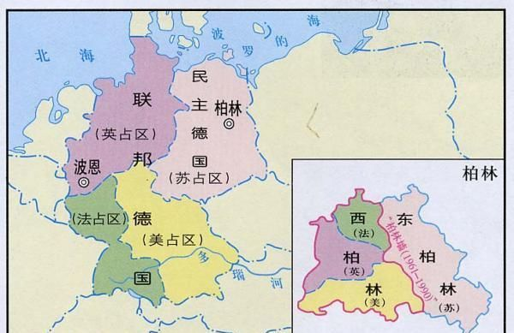
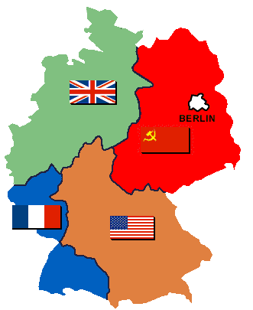
二、德国的分裂
1.纳粹德国法西斯政权垮台以后，德国领土及首都柏林被哪几个国家分区占领？
英国占领区
苏联占领区
苏、美、英、法
美国占领区
法国占领区

Slide 14
2.什么原因导致苏联与美、英、法在处理德国问题上的分歧越来越大？
杜鲁门主义出台
3.柏林危机
（1）危机出现：
1948年2月，美、英、法三国计划将占领区合并， 准
备发行货币，筹建政权，引起苏联的抗议。
1948年6月，苏联切断西占区与柏林之间的水陆交通，
停止向西柏林供应煤、电、食品等生活物资，美、英
立即对苏占区实行反封锁。“柏林危机”爆发。

Slide 15
（2）危机的解除
苏联没有封锁空中通道，美、英通过空
运向西柏林供应物资。美国也没有采取武力手段
解除苏联对水陆交通的 封锁。双方都留有余地。
11个月后（1949 年5月12日）美、苏通过秘密谈判
达成协议，双方同时解除封锁。

Slide 16
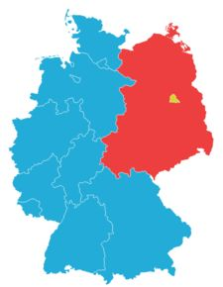
4.德国的分裂
（1）1949年9月，在美、英、法占领区成立了德意志联邦共和国，又称“联邦德国”或“西德”。
（2）1949年10月，在苏占区成立了德意志民主共和国，又称“民主德国”或“东德”。
东德
西
德

Slide 17
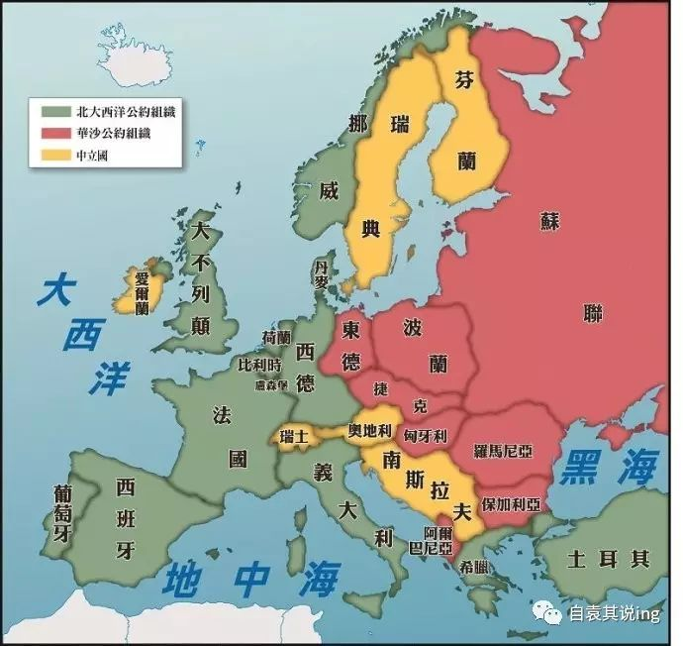

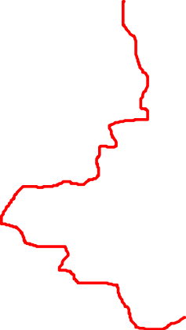
5.德国分裂造成的影响
欧洲冷战对峙的
局面基本形成。

Slide 18
三、北约与华约对峙
1.北大西洋公约组织的成立：
（1）背景：
美国把欧洲看作全球战略的重点和遏制苏联扩
张的第一线，而尚未复苏的西欧各国也需要美
国的援助。
（2）时间地点：
1949年 华盛顿

Slide 19
（3）成员国及总部：
美、英、法等12个国家 比利时的布鲁塞尔
（4）北大西洋公约的内容：
任何一个成员国如果受到武装攻击，缔约国将
作出集体反应；
各缔约国决心维护共同的社会制度和文化传统。

Slide 20
2.华沙条约组织的成立：
（1）时间：
1955年
（2）成员国：
苏联同东欧7个社会主义国家
（3）华沙条约的内容：
任何一个成员国如果受到武装攻击，其他缔约国
将以一切方式进行援助。
（4）实际控制华约组织的国家：
苏联

Slide 21
3.这两大组织有什么共同之处？
华约组织成立后形成了怎样的世界格局？
都是大国控制的军事政治集团；
美苏冷战对峙的两极格局。
两极格局中的两极分别指美国和苏联，代表
资本主义和社会主义两种制度。

Slide 22
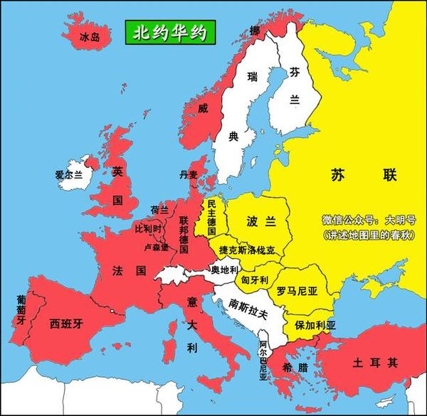
北大西洋公约组织和华沙条约组织

Slide 23
4.冷战局面形成后，美苏对抗的事例有哪些？
（1）20世纪60年代，发生了古巴导弹危机和美国
侵略越南的战争；
（2）20世纪70年代，苏联入侵阿富汗；
（3）20世纪80年代，美国制订“星球大战计划”。
双方的军备竞赛不断升级。

Slide 24
【互学探究】
结合本课内容，从政治、经济和军事方面归纳出美苏冷战的表现?
1、政治方面：杜鲁门主义的出台
2、经济方面：提出欧洲复兴计划（马歇尔计划）
3、军事方面：北约组织和华约组织先后建立

Slide 25
【要点回顾】
1.冷战是指二战后的40多年间，以美、苏为首的两大集团
之间既非战争又非和平的对峙与竞争状态。
2.1947年杜鲁门主义的出台，标志着美、苏战时同盟关
系正式破裂，冷战开始。
3.1947年马歇尔计划是杜鲁门主义的一次大规模运用，
也是美国实施冷战政策的又一重要步骤。
4.1949年9月，“联邦德国”（“西德”）成立。

Slide 26
5.1949年10月，“民主德国”（“东德”）。从此，欧洲
冷战对峙的局面基本形成。
6.1949年“北大西洋公约组织”成立，简称“北约”。
7.1955年，“华沙条约组织”成立，简称“华约”。两极
8.北约和华约两大军事政治集团的出现，标志着两极格局
的形成。

